Slide 1
Infrastructures réseaux

Slide 2
Sommaire
Introduction
Modèle TCP/IP et protocoles associés
Types de réseaux
Interconnexion et gestion des réseaux
Tolérance aux pannes et sécurité des réseaux
Schématisation et pratiques
Focus sur IP (IPv4 & IPv6)
IPv4
IPv6
Principales différences entre IPv4 et IPv6
Transition de IPv4 à IPv6
Éléments actifs du réseau
Notes:
Ordre du jour * Introduction * Modèle TCP/IP et protocoles associés * Présentation du modèle TCP/IP * Protocoles associés au modèle TCP/IP * Importance du modèle TCP/IP * Réseaux locaux (LAN) * Rôle des switches * Techniques de tolérance aux pannes * Importance des schémas réseaux * Présentation du protocole IP * Caractéristiques de IPv4 * Caractéristiques de IPv6 * Principales différences entre IPv4 et IPv6 * Notation * Capacité * Sécurité * Configuration automatique * Format d'adresse * Techniques de transition * Éléments actifs du réseau * Switch * Routeur * Hub * Firewall * Proxy * Tolérance aux pannes des réseaux * Stratégies de tolérance aux pannes * Rôle des DMZ * DMZ : Zone Démilitarisée * Définition et rôle de la DMZ * Fonctionnement de la DMZ * Exemple 1 : Serveur Web dans une DMZ * Exemple 2 : Serveur de messagerie dans une DMZ * Illustration schématique

Slide 3
Introduction

Slide 4
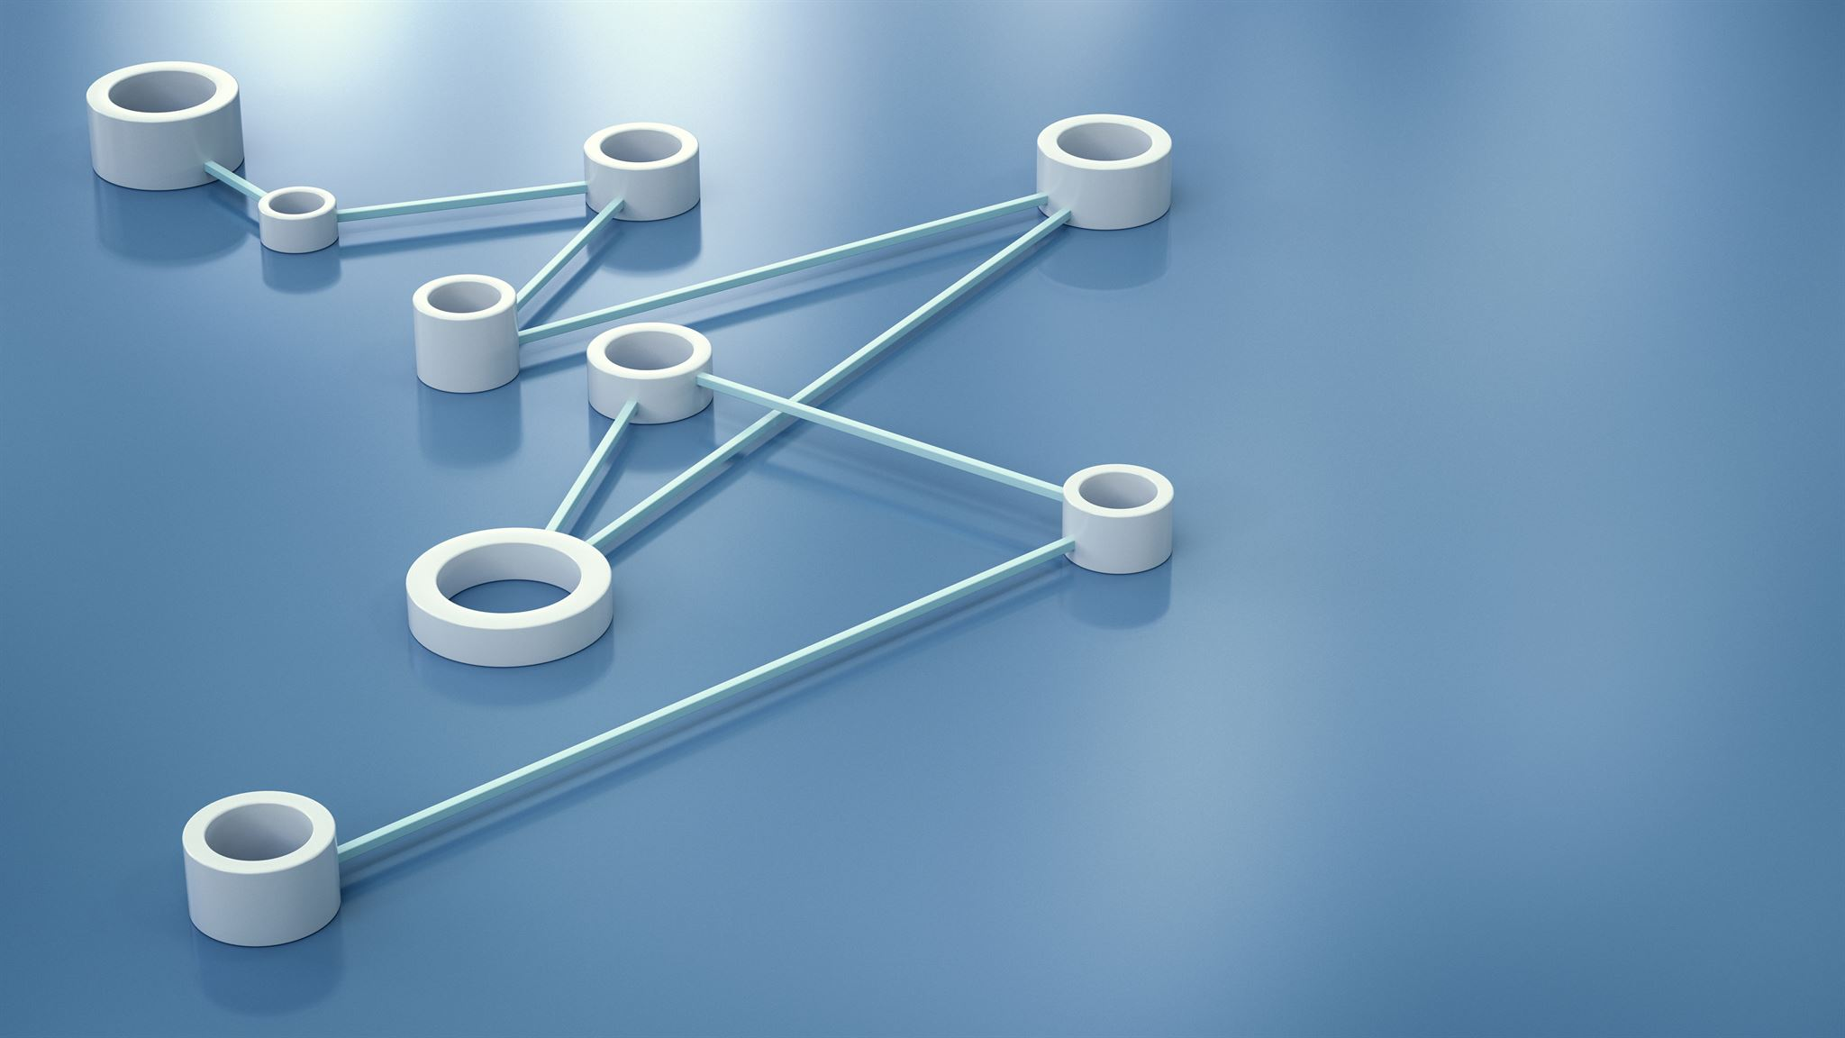
Présentation du modèle TCP/IP
Introduction au modèle TCP/IP
Ensemble de protocoles de communication
Utilisé pour interconnecter des dispositifs sur des réseaux
Les quatre couches du modèle TCP/IP
Couche d'application
Couche de transport
Couche Internet
Couche d'accès au réseau
Importance du modèle TCP/IP
Essentiel pour le fonctionnement d'Internet
Utilisé dans de nombreux réseaux privés
Notes:
Le modèle TCP/IP est un ensemble de protocoles de communication divisés en quatre couches : application, transport, Internet et accès au réseau. Il est crucial pour Internet et de nombreux réseaux privés. Original Content: Le modèle TCP/IP, ou Transmission Control Protocol/Internet Protocol, est un ensemble de protocoles de communication utilisés pour interconnecter des dispositifs sur des réseaux. Le modèle TCP/IP est divisé en quatre couches : la couche d'application, la couche de transport, la couche Internet et la couche d'accès au réseau. Il est essentiel pour le fonctionnement d'Internet et de nombreux réseaux privés.

Slide 5
Protocoles associés au modèle TCP/IP
Protocoles de communication
HTTP : transfert de fichiers
FTP : transfert de fichiers
SMTP : envoi de courriels
TCP : communication fiable
UDP : communication rapide
Gestion des adresses IP
IPv4 : identification unique des dispositifs
IPv6 : identification unique des dispositifs
Notes:
Les protocoles comme HTTP, FTP, SMTP, TCP et UDP permettent diverses fonctions de communication. Le modèle TCP/IP gère aussi les adresses IP, en IPv4 et IPv6, pour identifier les dispositifs sur un réseau. Original Content: Les protocoles associés à ce modèle, tels que HTTP, FTP, SMTP, TCP et UDP, permettent de réaliser diverses fonctions de communication, allant du transfert de fichiers à l'envoi de courriels. Le modèle TCP/IP est également crucial pour la gestion des adresses IP, tant en version 4 (IPv4) qu'en version 6 (IPv6), qui assurent l'identification unique des dispositifs sur un réseau.

Slide 6
Importance du modèle TCP/IP
Compréhension du modèle TCP/IP
Essentielle pour les professionnels des réseaux
Permet de concevoir, configurer et dépanner les infrastructures réseaux
Rôle central du modèle TCP/IP
Facilite l'interopérabilité des systèmes de communication
Améliore la scalabilité des réseaux modernes
Notes:
Comprendre le modèle TCP/IP est crucial pour les professionnels des réseaux. Il aide à concevoir, configurer et dépanner les infrastructures réseaux, tout en facilitant l'interopérabilité et la scalabilité des systèmes de communication. Original Content: La compréhension du modèle TCP/IP et des protocoles associés est fondamentale pour tout professionnel des réseaux, car elle permet de concevoir, configurer et dépanner efficacement les infrastructures réseaux. En plus de cela, le modèle TCP/IP joue un rôle central dans l'architecture moderne des réseaux, facilitant l'interopérabilité et la scalabilité des systèmes de communication.

Slide 7
Types de réseaux
Réseaux Locaux (LAN)
Couvrent une zone restreinte comme un bureau, une école ou un bâtiment
Utilisés pour relier des ordinateurs et des périphériques
Permettent un partage de ressources et une communication rapide
Réseaux Métropolitains (MAN)
S'étendent sur une ville ou une grande zone urbaine
Offrent une connectivité entre plusieurs LANs dispersés géographiquement
Réseaux Étendus (WAN)
Couvrent de vastes zones géographiques, parfois intercontinentales
Relient plusieurs MANs et LANs
Utilisent des technologies comme les liaisons satellites et les câbles sous-marins
Notes:
Les réseaux se déclinent en LAN, MAN et WAN. Les LAN couvrent des zones restreintes comme des bureaux, les MAN couvrent des zones urbaines, et les WAN relient des zones géographiques vastes, utilisant des technologies comme les satellites. Original Content: Les infrastructures réseaux se déclinent en différents types d'architectures selon l'étendue et la portée géographique. Les réseaux locaux (LAN - Local Area Network) couvrent une zone restreinte, comme un bureau, une école ou un bâtiment. Ils sont souvent utilisés pour relier des ordinateurs et des périphériques permettant un partage de ressources et une communication rapide et efficace. Les réseaux métropolitains (MAN - Metropolitan Area Network) s'étendent sur une ville ou une grande zone urbaine, offrant une connectivité entre plusieurs LANs dispersés géographiquement. Enfin, les réseaux étendus (WAN - Wide Area Network) couvrent de vastes zones géographiques, parfois intercontinentales, reliant plusieurs MANs et LANs. Les WANs utilisent des technologies comme les liaisons satellites, les câbles sous-marins et les infrastructures télécoms nationales pour assurer une communication à longue distance.

Slide 8
Interconnexion et gestion des réseaux
Switches
Relient plusieurs dispositifs au sein d'un même réseau local
Facilitent le transfert de données
Routeurs
Dirigent les paquets de données entre différents réseaux
Essentiels dans les MANs et les WANs
Hubs
Connectent plusieurs dispositifs
Moins de contrôle et d'efficacité comparé aux switches
Firewalls
Assurent la sécurité des réseaux
Proxies
Notes:
La gestion des réseaux repose sur des éléments actifs comme les switches, routeurs, hubs, firewalls et proxies. Chacun joue un rôle crucial dans la connexion et la sécurité des réseaux. Original Content: La gestion des réseaux et leur interconnexion reposent sur une série d'éléments actifs qui jouent chacun un rôle crucial. Les switches, par exemple, permettent de relier plusieurs dispositifs au sein d'un même réseau local, facilitant ainsi le transfert de données. Les routeurs, quant à eux, sont essentiels pour diriger les paquets de données entre différents réseaux, et sont particulièrement importants dans les MANs et les WANs. Les hubs, bien que moins sophistiqués que les switches, servent également à connecter plusieurs dispositifs, mais avec moins de contrôle et d'efficacité. Les firewalls assurent la sécurité des réseaux en filtrant le trafic et en empêchant les accès non autorisés, tandis que les proxies peuvent servir de médiateurs pour accéder à des ressources distantes, améliorant à la fois la sécurité et l'efficacité des communications.

Slide 9
Tolérance aux pannes et sécurité des réseaux
Importance de la tolérance aux pannes
Assure la continuité du service en cas de défaillance
Techniques de tolérance aux pannes
Redondance des équipements
Routage alternatif
Protocoles de reprise après sinistre
Création de zones démilitarisées (DMZ)
Ajoute une couche de sécurité supplémentaire
Isolent certains serveurs du reste du réseau
Réduisent les risques d'attaques directes
Notes:
La tolérance aux pannes est cruciale pour les réseaux. Elle utilise la redondance, le routage alternatif et les protocoles de reprise. Les DMZ ajoutent une sécurité en isolant les serveurs. Original Content: La tolérance aux pannes est un aspect vital des infrastructures réseaux, garantissant la continuité du service en cas de défaillance d'un composant. Diverses techniques peuvent être mises en place pour assurer cette tolérance, comme la redondance des équipements, le routage alternatif et la mise en place de protocoles de reprise après sinistre. Par ailleurs, la création de zones démilitarisées (DMZ) permet d'ajouter une couche de sécurité supplémentaire en isolant certains serveurs du reste du réseau, réduisant ainsi les risques d'attaques directes.

Slide 10
Schématisation et pratiques
Importance des schémas pour les infrastructures réseaux
Aide à visualiser et comprendre l'organisation des réseaux
Exercices de schématisation d'un LAN
Familiarisation avec la disposition des composants
Interconnexion des différents éléments
Utilisation d'outils comme Packet Tracer
Simulation pratique et interactive
Conception, configuration et dépannage des réseaux
Environnement virtuel sécurisé
Notes:
La présentation des infrastructures réseaux via des schémas est cruciale pour comprendre leur organisation. Les exercices de schématisation d'un LAN et l'utilisation d'outils comme Packet Tracer offrent une simulation pratique pour concevoir et dépanner des réseaux. Original Content: Enfin, la présentation des éléments clés des infrastructures réseaux via des schémas est essentielle pour visualiser et comprendre leur organisation. Les exercices de schématisation d’un LAN, par exemple, permettent aux apprenants de se familiariser avec la disposition et l'interconnexion des différents composants. L'utilisation d'outils comme Packet Tracer, en particulier pour ceux inscrits sur la plateforme Cisco, offre une simulation pratique et interactive pour concevoir, configurer et dépanner des réseaux dans un environnement virtuel sécurisé.

Slide 11
Focus sur IP (IPv4 & IPv6)
Composant principal du modèle TCP/IP
Assure l'adressage des paquets de données
Gère le routage des paquets à travers les réseaux
Deux versions principales
IPv4
IPv6
Notes:
Le protocole Internet, ou IP, est essentiel pour le modèle TCP/IP. Il gère l'adressage et le routage des paquets de données. Actuellement, deux versions sont utilisées : IPv4 et IPv6. Original Content: Le protocole Internet (IP) est le composant principal du modèle TCP/IP, assurant l'adressage et le routage des paquets de données à travers les réseaux. Deux versions principales d'IP sont actuellement en usage : IPv4 et IPv6.

Slide 12
IPv4
IPv4: Quatrième version du protocole Internet
Utilise des adresses de 32 bits
Permet environ 4,3 milliards d'adresses uniques
Problèmes d'IPv4
Expansion rapide de l'Internet
Nombre croissant de dispositifs connectés
Insuffisance des adresses disponibles
Adoption d'IPv6
Nouveau protocole pour résoudre les limitations d'IPv4
Notes:
IPv4 est la quatrième version du protocole Internet, utilisant des adresses de 32 bits. Avec l'expansion de l'Internet, les adresses IPv4 sont devenues insuffisantes, menant à l'adoption d'IPv6. Original Content: IPv4, ou Internet Protocol version 4, est la quatrième version du protocole Internet et la plus couramment utilisée. Elle utilise des adresses de 32 bits, ce qui permet environ 4,3 milliards d'adresses uniques. Cependant, avec l'expansion rapide de l'Internet et le nombre croissant de dispositifs connectés, les adresses IPv4 disponibles sont devenues insuffisantes. Cela a mené à l'adoption d'un nouveau protocole, IPv6.

Slide 13
IPv6
Adresses de 128 bits
Permet un nombre presque illimité d'adresses uniques
Grande évolutivité
Prépare l'avenir de l'Internet
Amélioration de la sécurité
Meilleure protection des données
Efficacité de l'acheminement des paquets
Optimisation du routage
Notes:
IPv6 utilise des adresses de 128 bits, offrant un nombre presque illimité d'adresses uniques. Cela assure une grande évolutivité, améliore la sécurité et optimise l'acheminement des paquets. Original Content: IPv6, ou Internet Protocol version 6, a été développé pour surmonter les limitations de IPv4. Il utilise des adresses de 128 bits, permettant un nombre presque illimité d'adresses uniques. Cela assure non seulement une grande évolutivité pour l'avenir, mais améliore également la sécurité et l'efficacité de l'acheminement des paquets.

Slide 14
Notation
Adresses IPv4
Exprimées en notation décimale pointée
Exemple : 192.168.0.1
Adresses IPv6
Écrites en notation hexadécimale
Exemple : 2001:0db8:85a3:0000:0000:8a2e:0370:7334
Notes:
Les adresses IPv4 utilisent la notation décimale pointée, comme 192.168.0.1, tandis que les adresses IPv6 utilisent la notation hexadécimale, comme 2001:0db8:85a3:0000:0000:8a2e:0370:7334. Original Content: · Notation : Les adresses IPv4 sont exprimées en notation décimale pointée (par exemple, 192.168.0.1), tandis que les adresses IPv6 sont écrites en notation hexadécimale (par exemple, 2001:0db8:85a3:0000:0000:8a2e:0370:7334).

Slide 15
Capacité
Capacité d'adressage IPv4
Peut gérer environ 4,3 milliards d'adresses
Capacité d'adressage IPv6
Peut gérer 340 sextillions d'adresses
Notes:
IPv4 peut gérer environ 4,3 milliards d'adresses, tandis qu'IPv6 peut en gérer 340 sextillions. Original Content: · Capacité : IPv4 peut gérer environ 4,3 milliards d'adresses, alors qu'IPv6 peut en gérer un nombre astronomiquement plus grand (340 sextillions d'adresses).

Slide 16
Sécurité
Sécurité intégrée dans IPv6
IPv6 intègre la sécurité au niveau du protocole
Utilisation de l'IPsec pour la sécurité
Sécurité dans IPv4
IPv4 nécessite des solutions supplémentaires pour la sécurité
Notes:
IPv6 intègre la sécurité directement avec l'IPsec, tandis qu'IPv4 nécessite des solutions supplémentaires pour assurer la sécurité. Original Content: · Sécurité : IPv6 intègre la sécurité au niveau du protocole avec l'IPsec, alors qu'IPv4 exige des solutions supplémentaires pour la sécurité.

Slide 17
Configuration automatique
Autoconfiguration sans état
Facilite l'intégration de nouveaux dispositifs
Notes:
IPv6 permet une autoconfiguration sans état, ce qui facilite l'intégration de nouveaux dispositifs dans le réseau. Original Content: · Configuration automatique : IPv6 permet une autoconfiguration sans état, facilitant l'intégration de nouveaux dispositifs dans le réseau.

Slide 18
Format d'adresse
Format d'adresse
IPv4 utilise des adresses de 32 bits
IPv6 utilise des adresses de 128 bits
Notes:
IPv4 utilise des adresses de 32 bits, tandis qu'IPv6 utilise des adresses de 128 bits. Original Content: · Format d'adresse : IPv4 utilise des adresses de 32 bits, tandis qu'IPv6 utilise des adresses de 128 bits.

Slide 19

Transition de IPv4 à IPv6
Double pile
Dispositifs et réseaux prennent en charge simultanément IPv4 et IPv6
Tunneling
Encapsulation des paquets IPv6 dans les paquets IPv4 pour transmission sur réseaux IPv4
Traduction
Mécanismes pour traduire les paquets IPv6 en paquets IPv4 et vice-versa
Notes:
La transition de IPv4 à IPv6 utilise des techniques comme la double pile, le tunneling et la traduction pour assurer la connectivité. Original Content: La transition de IPv4 à IPv6 est un processus complexe mais nécessaire pour répondre aux exigences croissantes de connectivité. Diverses techniques sont utilisées pour faciliter cette transition, notamment : · Double pile : Les dispositifs et les réseaux prennent en charge simultanément IPv4 et IPv6. · Tunneling : Le tunneling encapsule les paquets IPv6 dans les paquets IPv4 pour les transmettre sur les réseaux IPv4. · Traduction : Des mécanismes sont utilisés pour traduire les paquets IPv6 en paquets IPv4 et vice-versa.

Slide 20
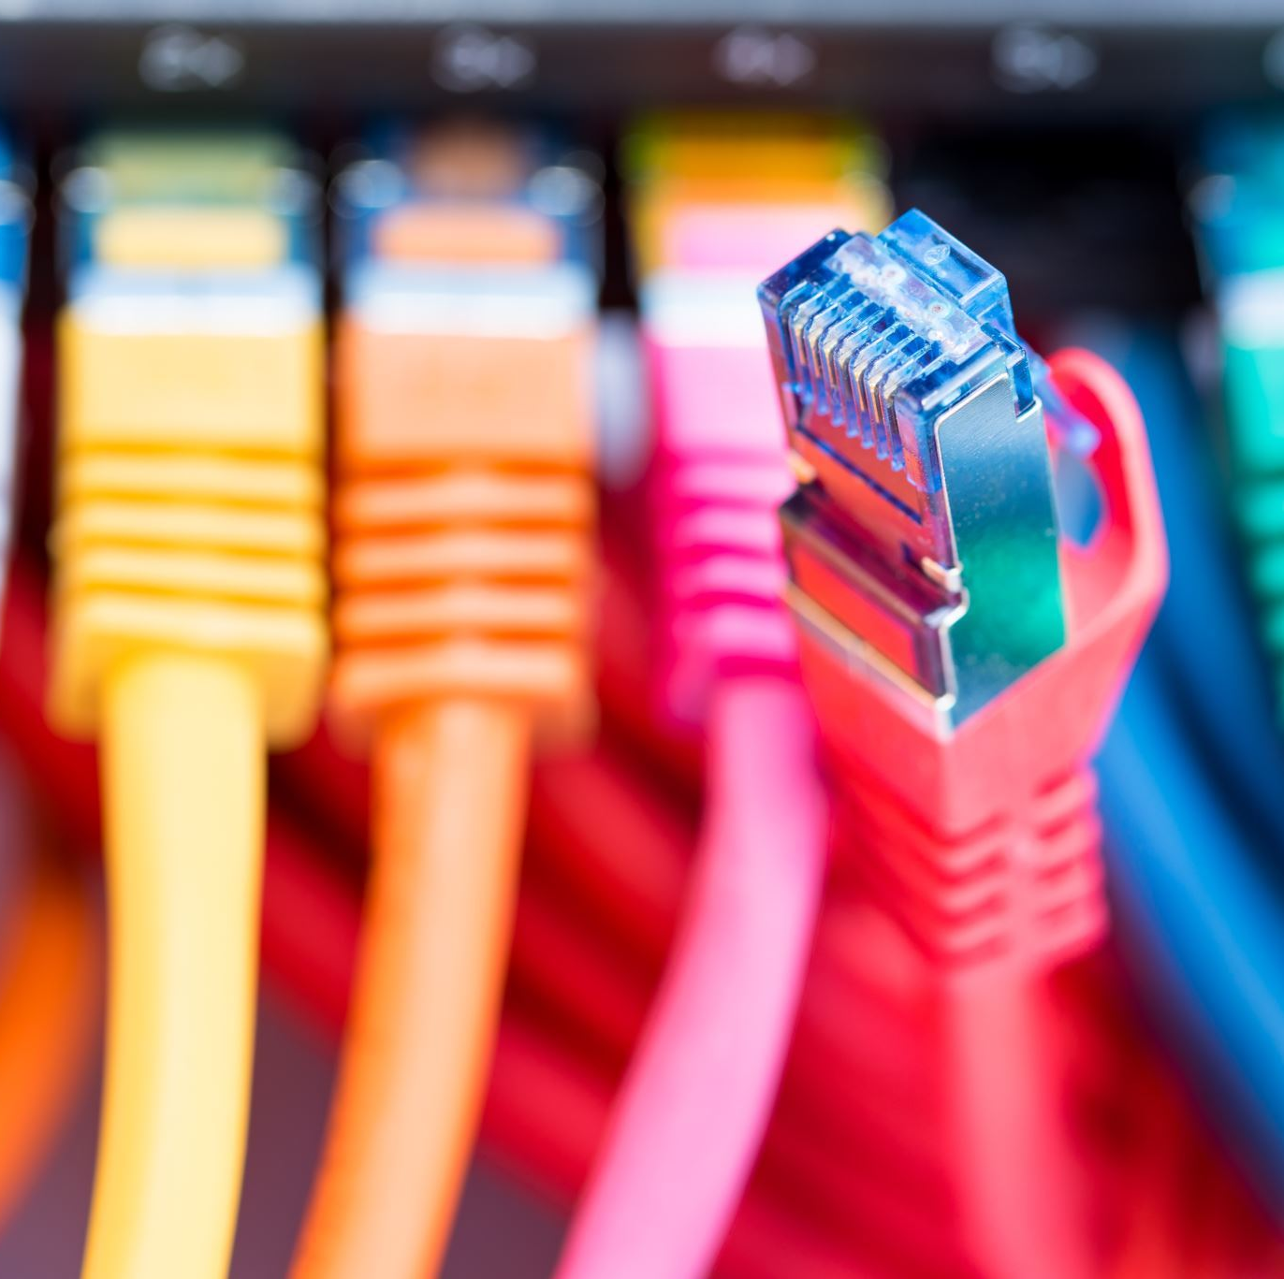
Switch
Switch
Connecte les segments d'un réseau local (LAN)
Utilise des adresses MAC pour acheminer les données
Permet une communication efficace et rapide
Notes:
Les composants actifs d'un réseau, comme les switches, jouent un rôle crucial. Un switch connecte les segments d'un réseau local, utilise des adresses MAC pour acheminer les données, et permet une communication rapide et efficace. Original Content: Éléments actifs du réseau : Les composants actifs d'un réseau jouent un rôle essentiel dans la gestion et la transmission des données. Parmi ces composants, on trouve : · Switch : Un switch est un dispositif qui connecte les différents segments d'un réseau local (LAN). Il utilise des adresses MAC pour acheminer les données vers les bons périphériques, permettant ainsi une communication efficace et rapide.

Slide 21

Routeur
Routeur
Connecte plusieurs réseaux
Dirige le trafic de données
Utilise des adresses IP pour déterminer le meilleur chemin
Assure une connectivité optimale entre les réseaux locaux et Internet
Notes:
Les composants actifs d'un réseau sont essentiels pour la gestion et la transmission des données. Un routeur connecte plusieurs réseaux, dirige le trafic de données, utilise des adresses IP pour déterminer le meilleur chemin, et assure une connectivité optimale. Original Content: Éléments actifs du réseau : Les composants actifs d'un réseau jouent un rôle essentiel dans la gestion et la transmission des données. Parmi ces composants, on trouve : · Routeur : Un routeur connecte plusieurs réseaux et dirige le trafic de données entre eux. Il utilise des adresses IP pour déterminer le meilleur chemin pour chaque paquet de données, assurant ainsi une connectivité optimale entre les réseaux locaux et Internet.

Slide 22
Hub
Hub
Dispositif de réseau simple
Transmet les données à tous les périphériques connectés
Moins sophistiqué qu'un switch
Utile dans de petits réseaux
Gestion du trafic non critique
Notes:
Les composants actifs d'un réseau sont cruciaux pour la gestion et la transmission des données. Un hub est un dispositif simple qui transmet les données à tous les périphériques connectés, utile dans de petits réseaux. Original Content: Éléments actifs du réseau : Les composants actifs d'un réseau jouent un rôle essentiel dans la gestion et la transmission des données. Parmi ces composants, on trouve : · Hub : Un hub est un dispositif de réseau simple qui transmet les données reçues à tous les périphériques connectés, sans distinction. Bien qu'il soit moins sophistiqué qu'un switch, il peut encore être utile dans de petits réseaux où la gestion du trafic n'est pas critique.

Slide 23
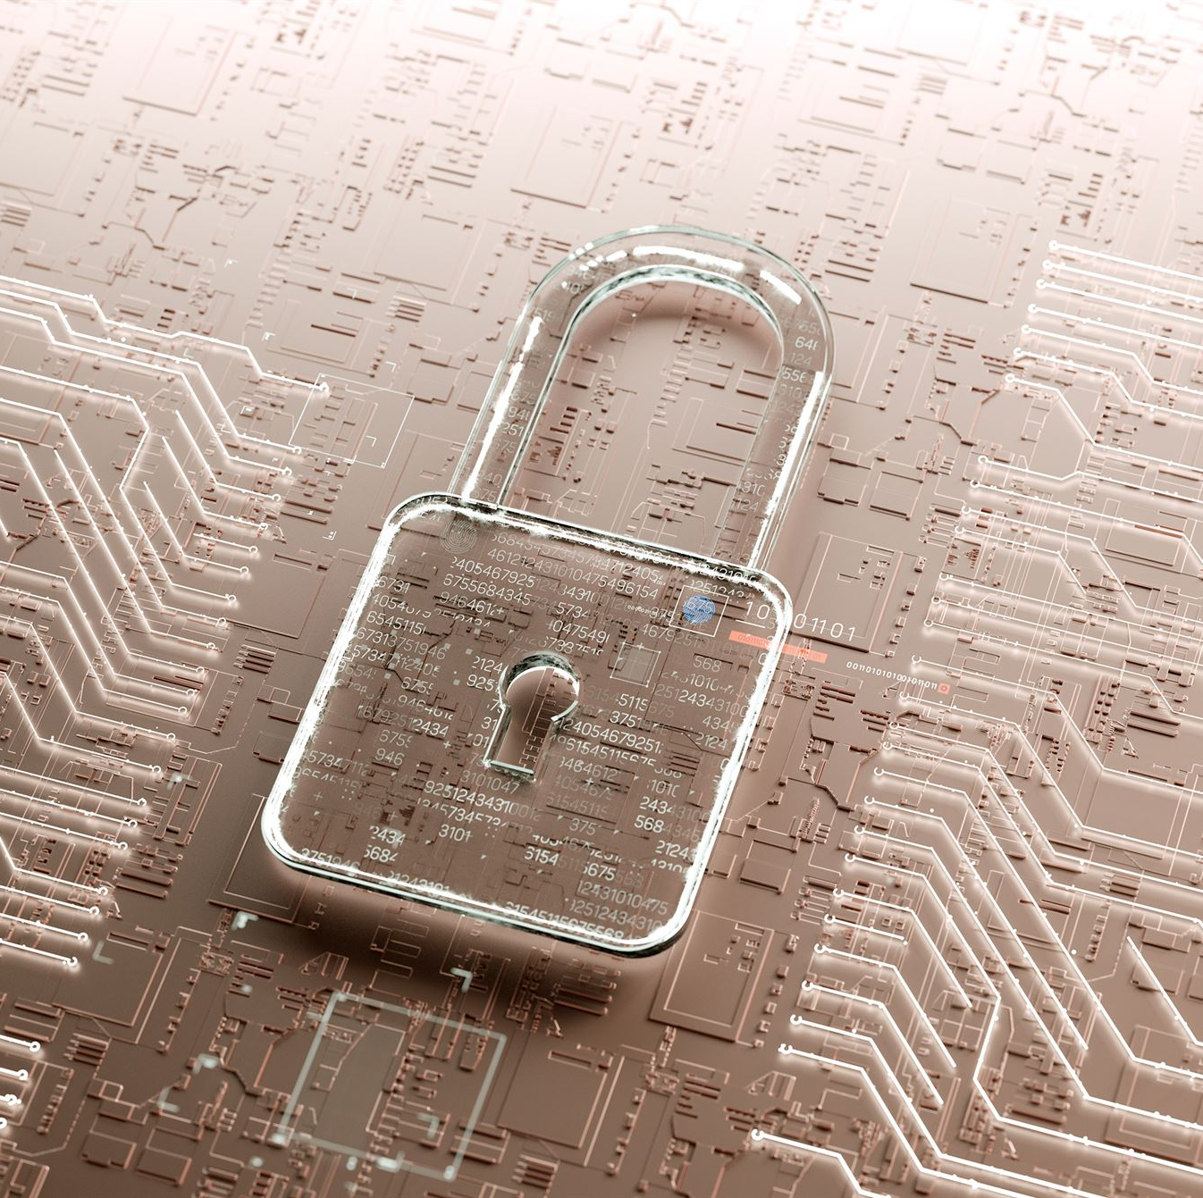
Firewall
Firewall
Dispositif de sécurité essentiel
Surveille et contrôle le trafic réseau
Basé sur des règles de sécurité prédéfinies
Protège contre les accès non autorisés
Protège contre les cyberattaques
Notes:
Les composants actifs d'un réseau, comme les firewalls, jouent un rôle crucial. Un firewall surveille et contrôle le trafic réseau selon des règles de sécurité, protégeant contre les accès non autorisés et les cyberattaques. Original Content: Éléments actifs du réseau : Les composants actifs d'un réseau jouent un rôle essentiel dans la gestion et la transmission des données. Parmi ces composants, on trouve : · Firewall : Un firewall est un dispositif de sécurité essentiel qui surveille et contrôle le trafic réseau entrant et sortant, basé sur des règles de sécurité prédéfinies. Il protège le réseau contre les accès non autorisés et les cyberattaques.

Slide 24
Proxy
Proxy
Intermédiaire entre utilisateurs et ressources du réseau
Cache les adresses IP des utilisateurs
Filtre les contenus
Améliore les performances réseau en mettant en cache les données fréquemment demandées
Notes:
Les composants actifs d'un réseau sont essentiels pour la gestion et la transmission des données. Un proxy, par exemple, cache les adresses IP, filtre les contenus et améliore les performances en mettant en cache les données. Original Content: Éléments actifs du réseau : Les composants actifs d'un réseau jouent un rôle essentiel dans la gestion et la transmission des données. Parmi ces composants, on trouve : · Proxy : Un proxy agit comme un intermédiaire entre les utilisateurs et les ressources du réseau. Il permet de cacher les adresses IP des utilisateurs, de filtrer les contenus et d'améliorer les performances réseau en mettant en cache les données fréquemment demandées.

Slide 25
Stratégies de tolérance aux pannes
Importance de la tolérance aux pannes
Assure le fonctionnement continu du réseau
Gère les défaillances des composants
Stratégies de tolérance aux pannes
Redondance des composants
Configurations de failover
Mécanismes de récupération automatique
Notes:
La tolérance aux pannes est essentielle pour la gestion des réseaux modernes. Elle permet au réseau de fonctionner malgré les défaillances grâce à des stratégies comme la redondance, le failover et la récupération automatique. Original Content: Tolérance aux pannes des réseaux: La tolérance aux pannes est un aspect crucial de la gestion des réseaux modernes. Elle se réfère à la capacité d'un réseau à continuer de fonctionner correctement en cas de défaillance d'un ou plusieurs de ses composants. Pour atteindre cette tolérance, différentes stratégies et technologies peuvent être mises en œuvre, telles que la redondance des composants, les configurations de failover et l'utilisation de mécanismes de récupération automatique.

Slide 26
Rôle des DMZ
Définition de la DMZ
Sous-réseau physique ou logique
Expose les services d'une organisation à un réseau externe non fiable
Fonction de la DMZ
Agit comme une couche de sécurité supplémentaire
Ajoute une barrière entre le réseau interne sécurisé et les réseaux externes
Accessibilité des serveurs
Serveurs dans la DMZ accessibles depuis Internet
Isolés du reste du réseau interne
Réduit le risque de cyberattaques
Notes:
Une zone démilitarisée (DMZ) est un sous-réseau qui expose les services d'une organisation à Internet. Elle ajoute une couche de sécurité supplémentaire en isolant les serveurs du réseau interne, réduisant ainsi les risques de cyberattaques. Original Content: DMZ : Une zone démilitarisée (ou DMZ) est une sous-réseau physique ou logique qui expose les services d'une organisation à un réseau externe non fiable, habituellement l'Internet. La DMZ agit comme une couche de sécurité supplémentaire, ajoutant une barrière entre le réseau interne sécurisé et les réseaux externes. Les serveurs placés dans la DMZ sont accessibles depuis Internet mais isolés du reste du réseau interne, réduisant ainsi le risque de cyberattaques.

Slide 27
Définition et rôle de la DMZ
Définition de la DMZ
Sous-réseau physique ou logique
Expose les services d'une organisation à un réseau externe non fiable
Fonction de la DMZ
Agit comme une couche de sécurité supplémentaire
Ajoute une barrière entre le réseau interne sécurisé et les réseaux externes
Accessibilité des serveurs
Serveurs dans la DMZ accessibles depuis Internet
Isolés du reste du réseau interne
Réduit le risque de cyberattaques
Notes:
Une zone démilitarisée, ou DMZ, est un sous-réseau qui expose les services d'une organisation à un réseau externe non fiable. Elle ajoute une couche de sécurité supplémentaire, isolant les serveurs du réseau interne et réduisant ainsi le risque de cyberattaques. Original Content: Une zone démilitarisée (ou DMZ) est un sous-réseau physique ou logique qui expose les services d'une organisation à un réseau externe non fiable, habituellement l'Internet. La DMZ agit comme une couche de sécurité supplémentaire, ajoutant une barrière entre le réseau interne sécurisé et les réseaux externes. Les serveurs placés dans la DMZ sont accessibles depuis Internet mais isolés du reste du réseau interne, réduisant ainsi le risque de cyberattaques.

Slide 28
Fonctionnement de la DMZ
Protection des données sensibles et ressources internes
Assure une accessibilité limitée et contrôlée aux services externes
Exemples de services placés dans la DMZ
Serveurs Web
Serveurs FTP
Autres services accessibles publiquement
Minimisation des menaces potentielles
Attaquant se retrouve dans la DMZ en cas d'intrusion
Pas d'accès direct aux ressources critiques de l'organisation
Renforcement de la sécurité globale du réseau
Notes:
La protection des données sensibles et des ressources internes est assurée par une accessibilité limitée aux services externes. Les serveurs Web et FTP sont placés dans la DMZ pour minimiser les menaces, renforçant ainsi la sécurité globale du réseau. Original Content: En pratique, cela permet de protéger les données sensibles et les ressources internes tout en assurant une accessibilité limitée et contrôlée aux services externes. Par exemple, les serveurs Web, les serveurs FTP ou autres services accessibles publiquement sont souvent placés dans la DMZ pour minimiser les menaces potentielles. En cas d'intrusion, l'attaquant se retrouvera dans la DMZ sans pouvoir accéder directement aux ressources critiques de l'organisation, permettant ainsi de renforcer la sécurité globale du réseau.

Slide 29
Exemple 1 : Serveur Web dans une DMZ
Utilisation d'une DMZ pour le serveur Web
Placement du serveur Web dans la DMZ
Accès des clients au site Web pour les achats
Protection des informations sensibles
Bases de données clients et systèmes de paiement sécurisés dans le réseau interne
Limitation des risques en cas d'attaque
Accès direct aux informations sensibles empêché
Notes:
Une entreprise de commerce électronique peut placer son serveur Web dans une DMZ pour sécuriser les informations sensibles, tout en permettant aux clients d'accéder au site Web pour faire des achats. Original Content: Exemple 1 : Serveur Web dans une DMZ Une entreprise de commerce électronique peut placer son serveur Web dans la DMZ. Les clients peuvent accéder au site Web pour faire des achats, tandis que les informations sensibles comme les bases de données clients et les systèmes de paiement restent dans le réseau interne sécurisé. Si une attaque compromettait le serveur Web, l'attaquant ne pourrait pas accéder directement aux informations sensibles de l'entreprise.

Slide 30
Exemple 2 : Serveur de messagerie dans une DMZ
Utilisation d'un serveur de messagerie dans une DMZ
Recevoir et envoyer des courriels externes
Transférer les courriels vers le serveur interne
Protection du réseau interne
Isolation des menaces potentielles
Prévention des courriels malveillants
Notes:
Une organisation peut utiliser un serveur de messagerie dans une DMZ pour gérer les courriels externes. Cela permet de protéger le réseau interne en isolant les menaces potentielles provenant des courriels malveillants. Original Content: Exemple 2 : Serveur de messagerie dans une DMZ Une organisation peut placer un serveur de messagerie dans la DMZ pour recevoir et envoyer des courriels externes. Les courriels sont ensuite transférés vers le serveur de messagerie interne pour être livrés aux utilisateurs finaux. Cette configuration isole les menaces potentielles provenant des courriels malveillants, protégeant ainsi le réseau interne.

Slide 31
Illustration schématique
DMZ comme zone tampon
Située entre le pare-feu externe et interne
Offre une protection accrue aux ressources internes
Importance des schémas
Visualisation de l'architecture du réseau
Planification de configurations de sécurité efficaces
Notes:
La DMZ agit comme une zone tampon entre les pare-feux externe et interne, protégeant les ressources internes. Les schémas aident à visualiser l'architecture réseau et à planifier des configurations de sécurité. Original Content: Schéma illustrant la configuration d'une DMZ avec des serveurs Web et FTP La DMZ est représentée comme une zone tampon entre le pare-feu externe et le pare-feu interne, offrant une protection accrue aux ressources internes. Les schémas de ce type sont essentiels pour visualiser et comprendre l'architecture du réseau ainsi que pour planifier des configurations de sécurité efficaces.

